Slide 1
○記録的短時間大雨情報

Slide 2
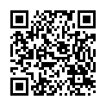
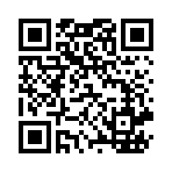
特別養護老人ホーム ○○○○
総括班
情報班
避難誘導班
施設タイムラインの確認
施設タイムラインの確認
施設タイムラインの確認
施設タイムラインの確認
各班の役割分担を確認
各班の役割分担を確認
各班の役割分担を確認
各班の役割分担を確認
気象情報、水位等の情報
自治体の防災情報の収集を開始
気象情報、水位等の情報
自治体の防災情報の
収集を指示
気象情報、水位等の情報
自治体の防災情報の
収集を開始
使用する資器材・備品等の準備
使用する資器材・備品等
の準備を指示
使用する資器材・備品等の準備開始
避難先、避難経路、
誘導手段の確認
避難先、避難経路、
誘導手段の確認を指示
避難先、避難経路、
誘導手段の確認を開始
気象情報、水位等の情報
自治体の防災情報の収集
気象情報、水位等の情報
自治体の防災情報の収集
施設利用者の
避難誘導開始を判断
施設利用者の
避難誘導開始を判断
施設利用者の家族等へ
避難開始、避難先の連絡
施設利用者の家族等へ
避難開始、避難先の
連絡を指示
施設利用者の家族等へ
避難開始、避難先の
連絡を開始
使用する資器材・備品等の搬出
使用する資器材・備品等の搬出を指示
使用する資器材・備品等の搬出を開始
避難誘導開始
避難誘導を開始
避難誘導を開始
避難誘導を開始
施設利用者の家族等へ
避難完了、引き渡しの連絡
施設利用者の家族等へ避難完了、引き渡し
の連絡
①気象情報
○○地方気象台
②河川の水位情報
川の防災情報 ○○県土木部
③○○町
災害情報
令和○
○
○
○○室
○○
○○
（総括）○○
（情報班）○○、 ○○
（避難誘導班）○○、 ○○、○○

